Slide 1
WRITTEN BY DEBBIE MALOBA WOMEN’S AND CHILDREN’S MINISTRIES DIRECTOR EAST-CENTRAL AFRICA DIVISION

Slide 2
“Más bien, sean bondadosos y compasivos unos con otros, y perdónense mutuamente, así como Dios los perdonó a ustedes en Cristo”.
Efesios 4:32

Slide 3
Nuestro objetivo
Aprender algunas técnicas que se necesitan para manejar el desafío del perdón y tener un corazón perdonador.
Necesitamos captar la importancia eterna de lo que un corazón amante y perdonador hace en favor de ti, la persona ofendida y lo que tu amante y perdonador corazón puede hacer por el ofensor.

Slide 4
El sueño
Esaú se estaba preparando para ir a luchar contra su hermano Jacob. Estaba lleno de ira y quería vengarse. Pero esa noche, en un sueño, a Esaú se le dio un corazón amante y perdonador hacia Jacob. Mientras tanto, Jacob pasó la noche entera intentando sujetar y luchando literalmente contra Dios antes de que fuera capaz de aceptar el perdón de Dios y su bendición que le iba a permitir recibir el inesperado perdón de su hermano Esaú.

Slide 5
historia ilustrativa de un
corazón amante y perdonador

Slide 6
Es un acto poderoso.
Golpea nuestro corazón y nos deja
“con la boca abierta”
Nos hace que nos hagamos la
pregunta:
“¿Cómo puedes encontrar perdón
en tu corazón por un acto tan cruel
e inhumano? El corazón natural
busca ciertamente la venganza”.

Slide 7
¿Cómo puedes encontrar en tu corazón el deseo de perdonar?
Vamos a examinar algunas de las enseñanzas de Jesús mismo para poder encontrar el marco adecuado del perdón. Vamos a leer las palabras registradas en Mateo 18:15-17, las cuales describen el escenario de una persona ofendida que posee un corazón perdonador y que confronta al ofensor. Aprenderemos con ello cuáles son las instrucciones de Jesús acerca del perdón.

Slide 8
“Si tu hermano peca contra ti, ve a solas con él y hazle ver su falta. Si te hace caso, has ganado a tu hermano. Pero, si no, lleva contigo a uno o dos más, para que ‘todo asunto se resuelva mediante el testimonio de dos o tres testigos´.
Si se niega a hacerles caso a ellos, díselo a la iglesia; y, si incluso a la iglesia no le hace caso, trátalo como si fuera un incrédulo o un renegado”.
Mateo 18:15-17, NVI.

Slide 9
La persona ofendida debe iniciar una reunión con el ofensor.
El objetivo del encuentro es para tratar de lograr la reconciliación y la sanidad.
La persona ofendida debe tratar el asunto con una medida de discreción, teniendo cuidado de no hacer pública la ofensa o la reunión.
Si es necesario, este paso se puede repetir con uno o dos testigos adicionales en la reunión.

Slide 10
cinco pasos hacia el perdón
Algunas veces la herida es tan profunda que necesitamos, porque no lo tenemos, el deseo de perdonar.
Los siguientes cinco pasos nos guiarán en el proceso de desarrollar un corazón amante y perdonador.

Slide 11
Paso 1: Reconocer que nosotros mismos hemos sido totalmente perdonados por Dios.
El darnos cuenta de que Dios nos perdonó totalmente una deuda que nunca hubiéramos podido pagar, nos ayuda a aprender la importancia de perdonar a otros.

Slide 12
Paso 2: Liberar al ofensor de la deuda que pensamos que nos debe a nosotros.
Esto involucra el reunir mentalmente la totalidad de nuestros sentimientos hostiles y entregarlos a Cristo.

Slide 13
Paso 3: Aceptar a las personas como son y liberarlas de cualquier responsabilidad de satisfacer tus necesidades.
Cuando decidimos perdonar como un acto de nuestra voluntad, absolvemos a la otra persona de cualquier responsabilidad de satisfacer nuestras necesidades.

Slide 14
Paso 4: Ver a aquellas personas a quienes hemos perdonado, como instrumentos de aprendizaje
Independientemente de la naturaleza de nuestro dolor o situación, no podemos darnos el lujo de aferrarnos a un espíritu no perdonador. Tenemos que involucrarnos en el proceso de liberar a los demás de la deuda que sentimos que nos deben.

Slide 15
Paso 5: Hacer reconciliación.
Podemos intentar restablecer contacto con amigos, antiguos compañeros de trabajo o miembros de la familia con quienes estamos distanciados

Slide 16
CUATRO PREGUNTAS ACERCA DEL PERDÓN

Slide 17
Pregunta 1:
¿Significa el perdón que debemos considerar el pecado o la ofensa como si no tuviera importancia o consecuencias, o como si no fuera realmente tan malo o que pudiera ser simplemente ignorado?

Slide 18
Pregunta 2:
¿Significa el perdón que no habrá consecuencias o castigo por los malos actos?

Slide 19
Perdonar no significa que excusemos las malas acciones y comportamientos de las personas.

Slide 20
Pregunta 3:
¿Se supone que perdonemos a las personas aun cuando no nos solicitan ese perdón?

Slide 21
Desde la misma cruz, Jesús intercedió por todos sus acusadores, abusadores, desertores; y un centurión romano que estaba parado cerca pudo escuchar su abnegada plegaria. Asombrado por la actividad sobrenatural que rodeó el evento de la crucifixión y por el sobrenatural espíritu de ternura y perdón manifestado por Jesús de Nazareth, el centurión exclamó “—¡Verdaderamente este hombre era el Hijo de Dios!” (Marcos 15:39, NVI). El soldado romano fue testigo del perdón que brotaba del corazón de Jesús y eso transformó su propio corazón, trayéndolo a un sitio de fe y confianza.

Slide 22
Pregunta 5:
¿Cómo podemos amar a nuestros enemigos?

Slide 23
El perdonar a otros no es fácil y no siempre podemos hacerlo rápidamente, pero es importante mantener la conexión vital de una saludable relación con Dios y con todas las personas con las que nos cruzamos en nuestro camino.

Slide 24
CUATRO HERRAMIENTAS PARA LOGRAR TENER UN CORAZÓN AMANTE Y PERDONADOR
These four tools can reap the harvest of a loving and forgiving heart.

Slide 25
Herramienta 1:
Nombra al ofensor. Reconoce que aquello que el ofensor hizo, te lastima y que te estás esforzando por perdonar.

Slide 26
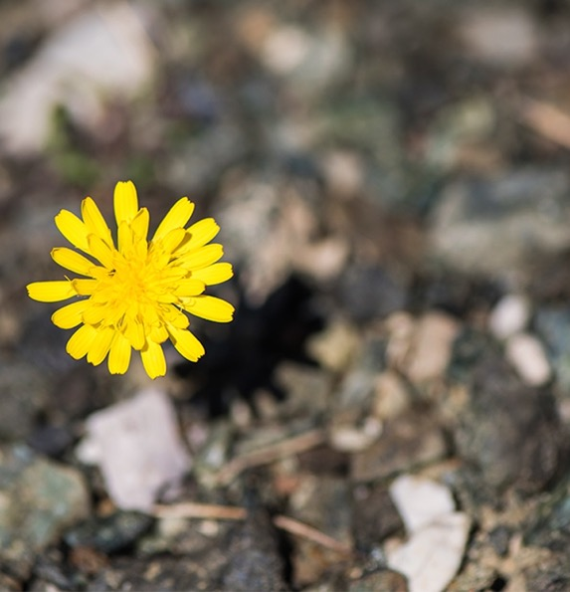
Herramienta 2:
Ora por el ofensor. Al tratar de perdonar, asume lo mejor respecto al ofensor y recuerda tu propio pecado. Ora por el ofensor. Ora por ti mismo. Pide a un amigo que ore por ti. Pide a tu grupo pequeño que ore por ti.

Slide 27
Herramienta 3:
Reclama el cumplimiento de promesas bíblicas. Parece imposible perdonar a tus enemigos, pero con Dios, todo es posible. Memoriza textos de la Biblia tales como los que se han mencionado anteriormente.

Slide 28
Herramienta 4:
Practica el perdón. Lee historias, tanto bíblicas como biográficas, de personas que han ofrecido perdones “imposibles”. Aun cuando no sientas la disposición de hacerlo, haz a un lado la ira y el dolor, el resentimiento y la amargura. Este proceso te traerá sanidad y entonces podrás reasumir relaciones saludables con los demás y con Dios.

